Slide 1
SHMU-2 Vushtrri
Punim Seminarik
Lënda:Informatikë
Tema:Virusët kompjuterikë
Klasa:9/8
Punuar nga:Granit Avdiu
05.11.2014,Vushtrri

Slide 2
Përmbajtja
Çfarë janë viruset ?
Virusi i parë informatik "Brain”
Origjina e virusëve të kompjuterit
Llojet e virusëve të kompjuterit?
Kush i shkruan virusët e kompjuterit?
Antivirusi dhe masat tjera parandaluese
Si të menjanojmë virusin infektues?
Çfarë duhet bërë
Çfarë nuk duhet bërë

Slide 3
Virusët
Virusi është një program i vogël i cili është në gjendje të shumëzohet e të shpërndahet nëpër funksionet e caktuara të kompjuterit dhe ta bëje atë që të mos funksionoj normalisht apo ta shkatërroj gjithë sistemin e eksplorimit.

Slide 4
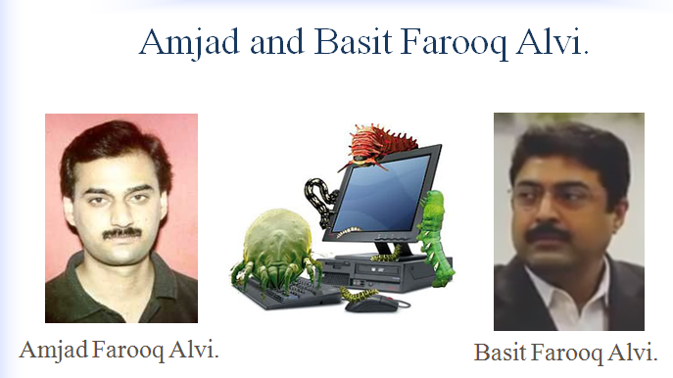
Virusi i parë informatik "Brain”
Dy pakistanez Basit dhe Amjad Alvi krijuan një program i cili sulmonte boot sektorin e disketës dhe të hard diskut. Qëllimi i tij nuk ishte që ti shkatërronte të dhënat por vetëm ,të afishoj një reklame të tyre ! Vetëm pas dy vjetësh lajmërohet antivirusi i parë për ta ç'aktivuar brain dhe për tu mbrojtur prej tij. Ndërsa sot nevojiten vetëm disa orë për ta gjetur antivirusin.

Slide 5
Origjina e virusëve të kompjuterit
Në vitin 1960 u zbulua virusi i parë nga Amerikani Fred Cohen.
Viruset e kompjuterit janë quajtur viruse, sepse ata përmbajnë disa tipare të ngjashme me viruset biologjik. Një virus kompjuteri kalon prej njërit kompjuter në tjetërin sikurse virusi biologjik që kalon prej njërit person tek personi tjetër. Viruset mund të përhapet prej një kompjuteri në kompjuterin tjetër të painfektuar, përmes mediumeve të ndryshme , të tilla si: CD, DVD, USB, etj.

Slide 6
Llojet e virusëve të kompjuterit
• Virusët rezidente (të përherëshme) (Resident Viruses):
• Virusët me veprim të drejtëpërdrejtë (Direct Action Viruses):
• Virusët shkatërrues - prishës (Overwrite Viruses):
• Makro virusët:
• Infektuesit e fajllave (File Infectors):
• Krimbat virusal (Worms):
• Trojanët ose kuajt Trojan (Trojans or Trojan horses):
• Bombat logjike (Logic Bombs):

Slide 7
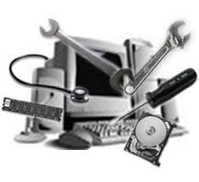
Virusët rezidente-të përherëshme
Ky lloj i virusit është virus i përherëshëm, i cili qëndron në RAM memorie.

Slide 8
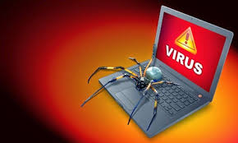
Virusët me veprim të drejtëpërdrejtë
Qëllimi i këtij virusi është të replikoj vetën dhe të veproj, atëherë kur ai është ekzekutuar.

Slide 9
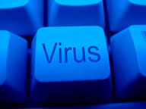
Virusët shkatërrues - prishës
Ky virus fshin informacionet e përfshira në dosje, duke i bërë ato pjesërishtë ose tërësishtë të padobishme, pasi t`i infektoj ato.

Slide 10
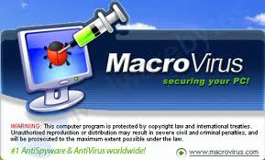
Makro virusët
Janë viruse të cilat infektojnë fajllat që janë krijuar nga aplikacione ose programe të caktuara të cilat përmbajnë makro.

Slide 11
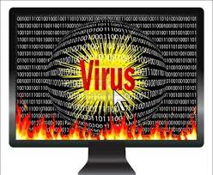
Infektuesit e fajllave
Ky lloj virusi infekton programet ose fajllat e ekzekutuar (fajllat me prapashtësën .exe ose .com)

Slide 12
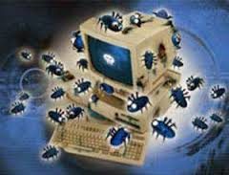
Krimbat virusal
Krimbi virusal është program kompjuterik, i cili ka aftësi për të kopjuar vetën nga njëra makinë në makinën tjetër.

Slide 13
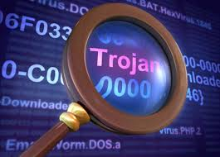
Trojanët ose kuajt Trojan
Një tjetër lloj i virusëve shkatërruese dhe të dëmshme janë Trojanët ose kuajt Trojanë, të cilët ndryshojnë nga virusët tjerë dhe nuk e replikojnë vetën. Ngjajnë pothuajse tërësishtë me krimbat virusal

Slide 14
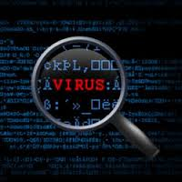
Bombat logjike
Këto nuk konsiderohen si viruse, sepse nuk e replikojnë vetveten. Objektivi i tyre është të shkatërrojë të dhënat në kompjuter në kushte të caktuara.

Slide 15
Literatura:
www.google.com
www.wikipedia.com

Slide 16
Ju faleminderit per vemendje!

